Slide 1
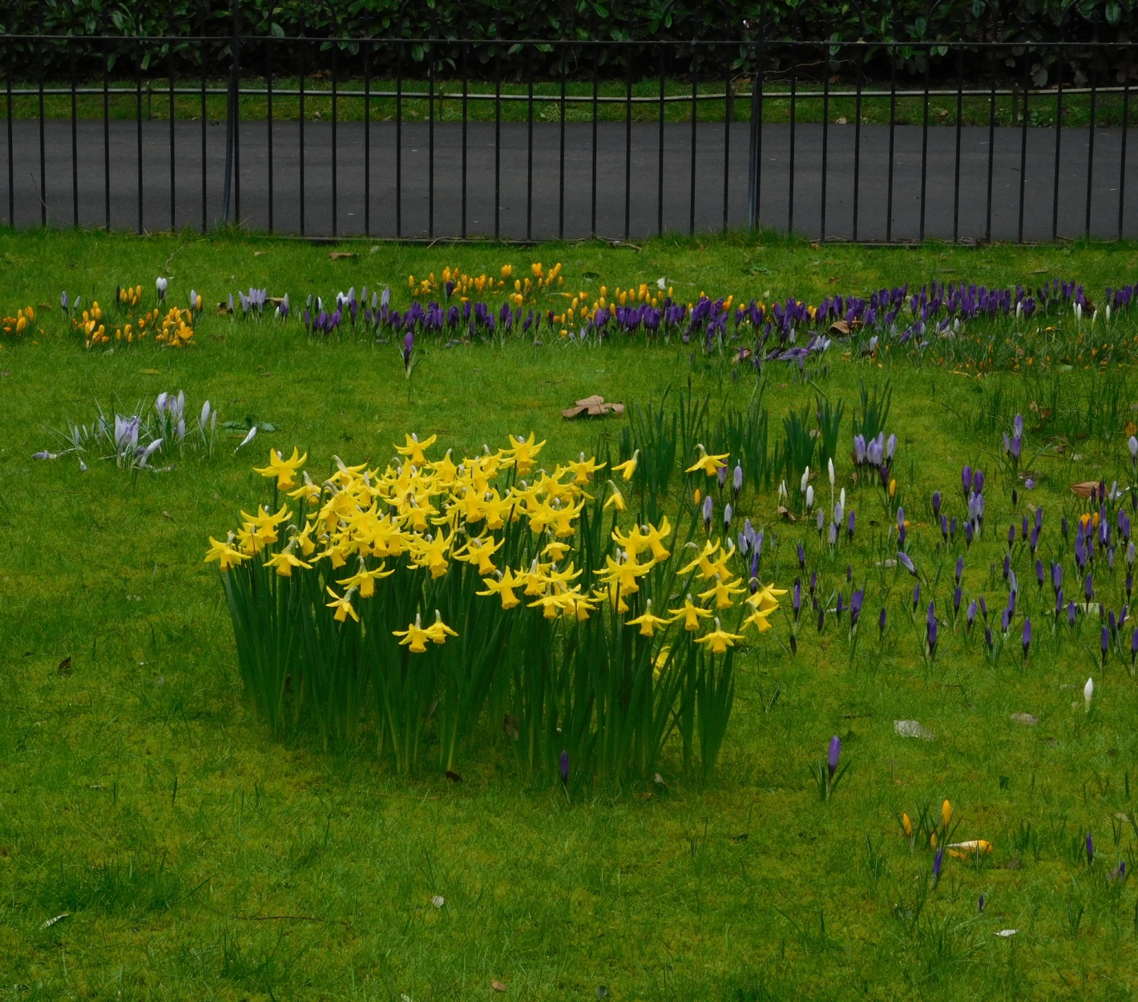
Irlandia
- Ireland
Przeżyjmy to jeszcze raz……..

Slide 2
"Paszport językowy dla rozwoju edukacji”
w ramach projektu:
"Zagraniczna mobilność kadry edukacji szkolnej”
Udział w kursie językowym na terenie Irlandii

Slide 3
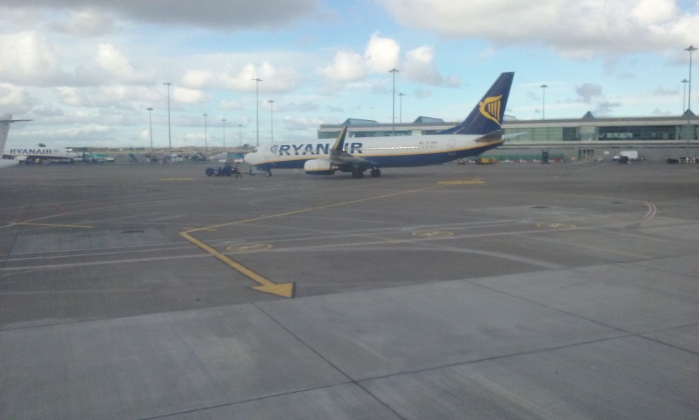
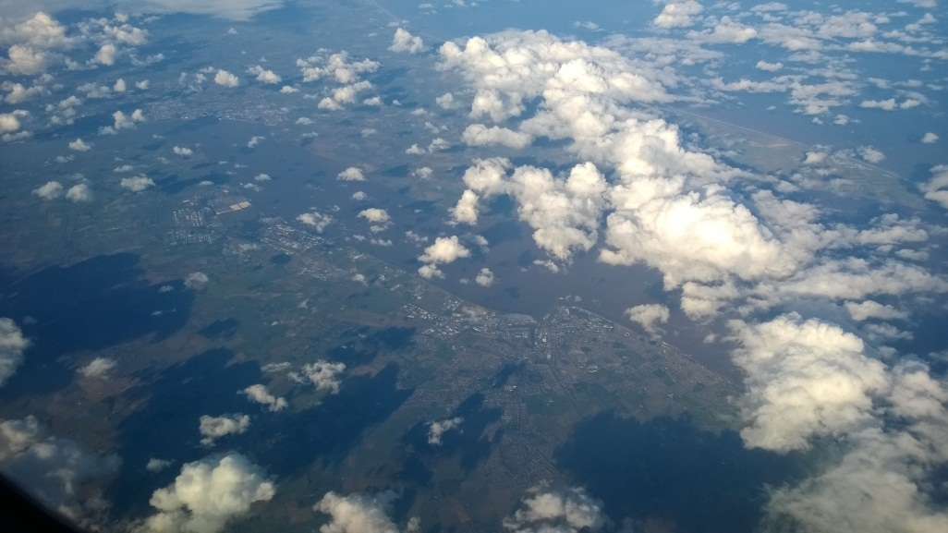
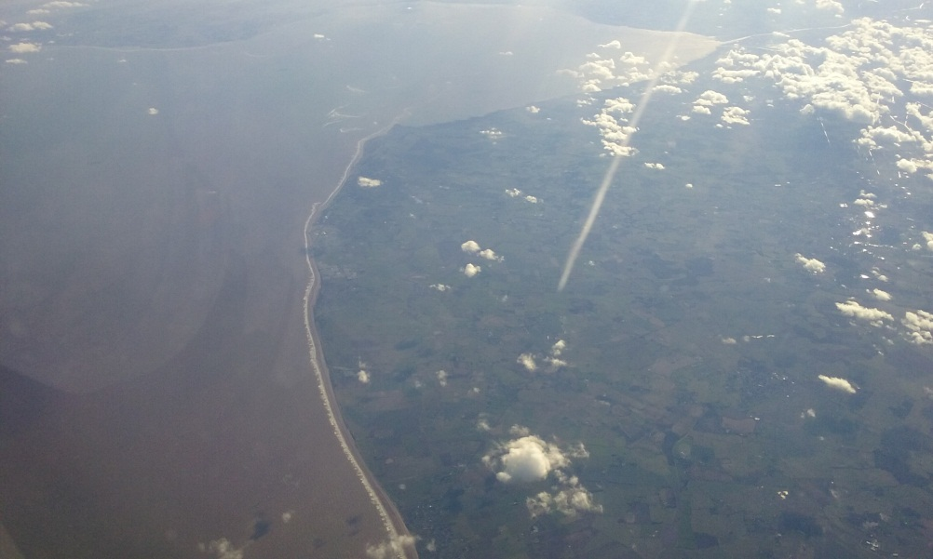
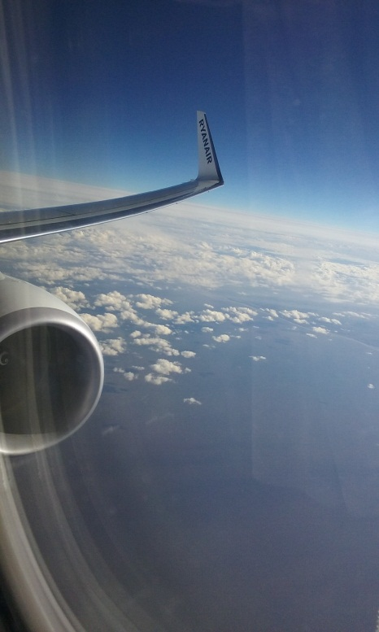
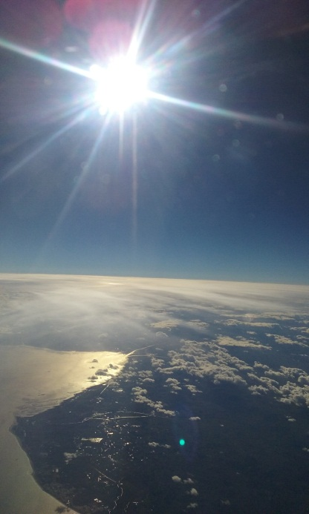
Witamy na Zielonej Wyspie….
„Lot w chmurach”

Slide 4
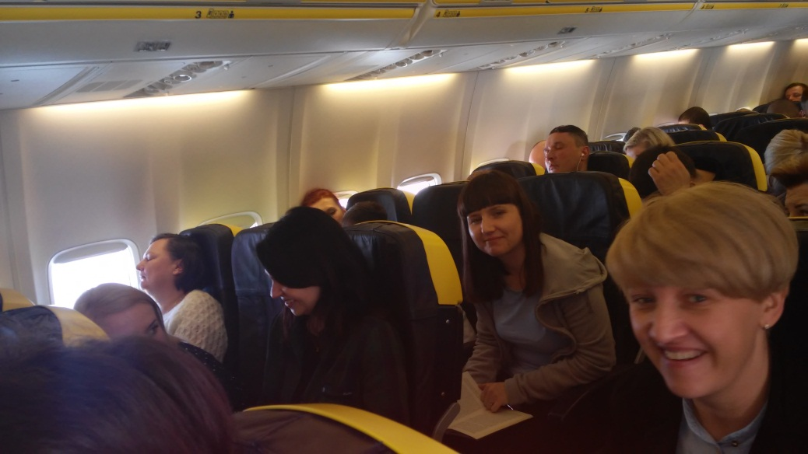
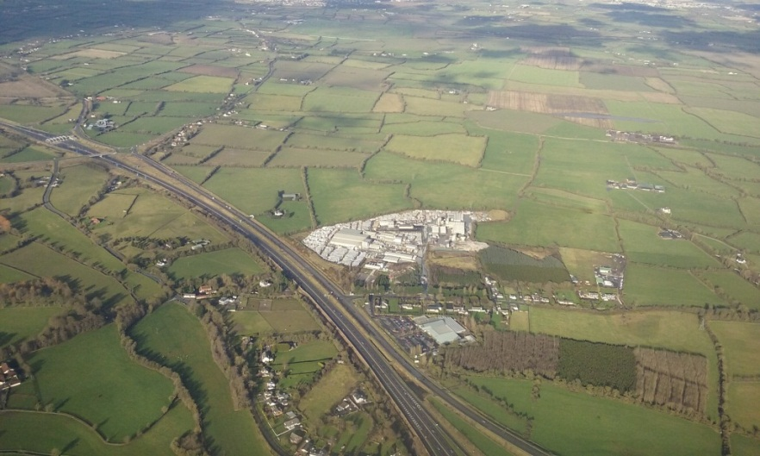
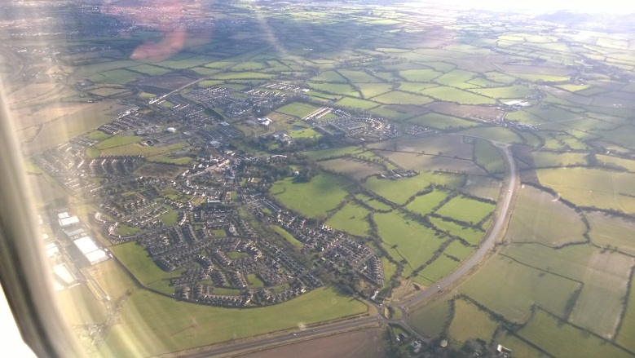
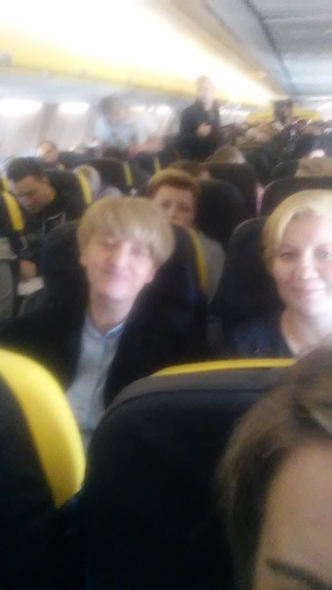
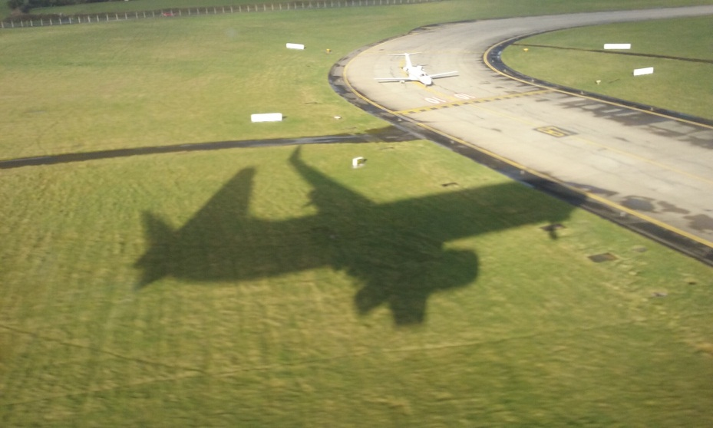
Witamy na Zielonej Wyspie….
Welcome Dublin

Slide 5
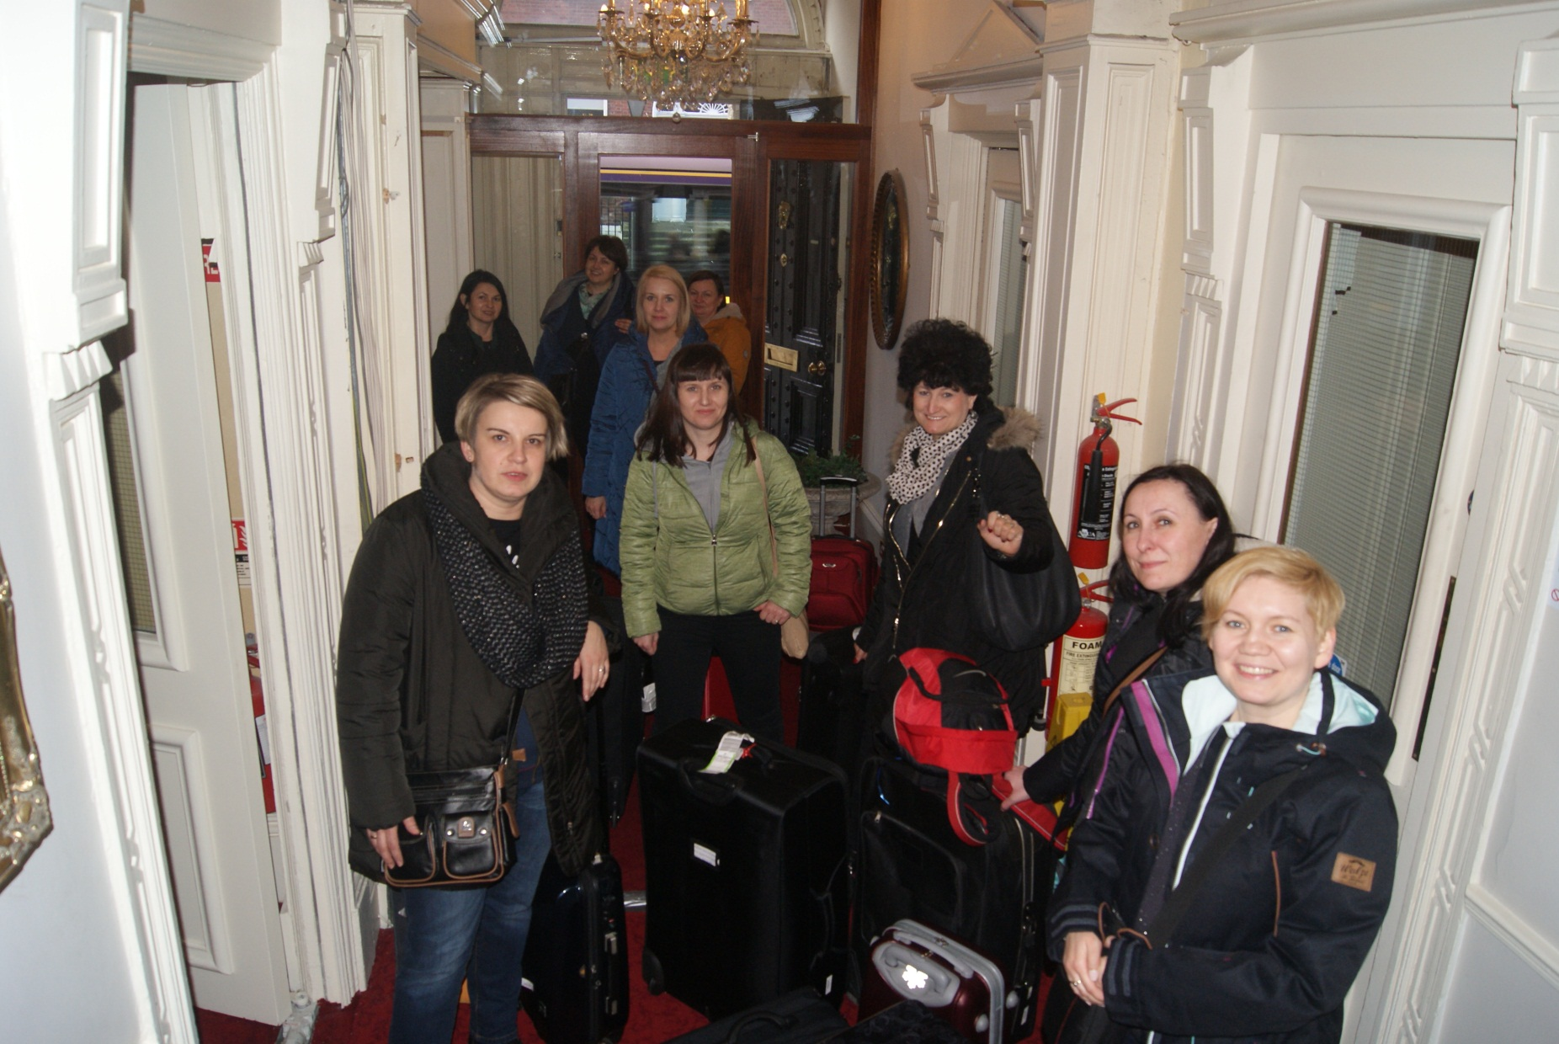
ALBANY HOUSE
DUBLIN 84 Harcourt Street

Slide 6
WELCOME TO ALBANY HOUSE
DUBLIN 84 Harcourt Street

Slide 7
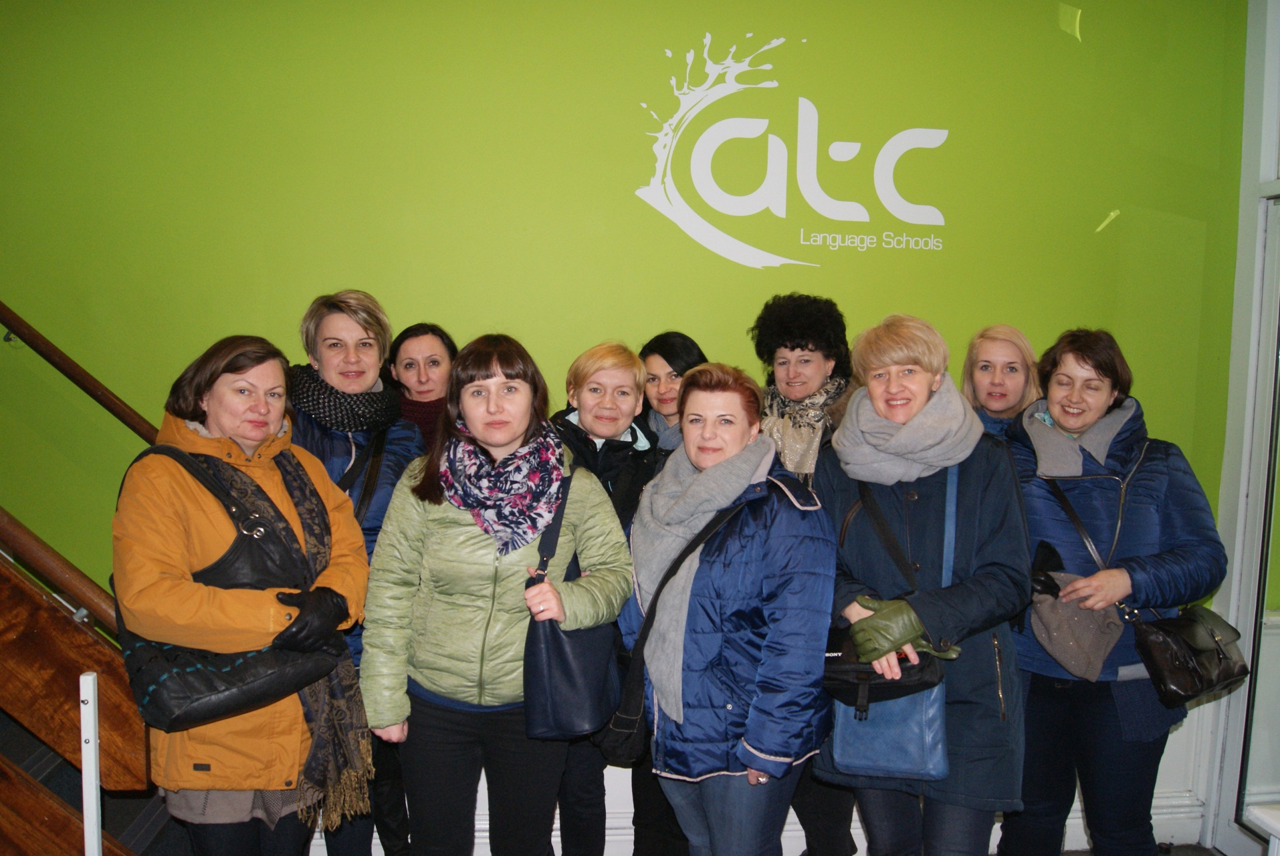
ATC Language Schools in Dublin

Slide 8
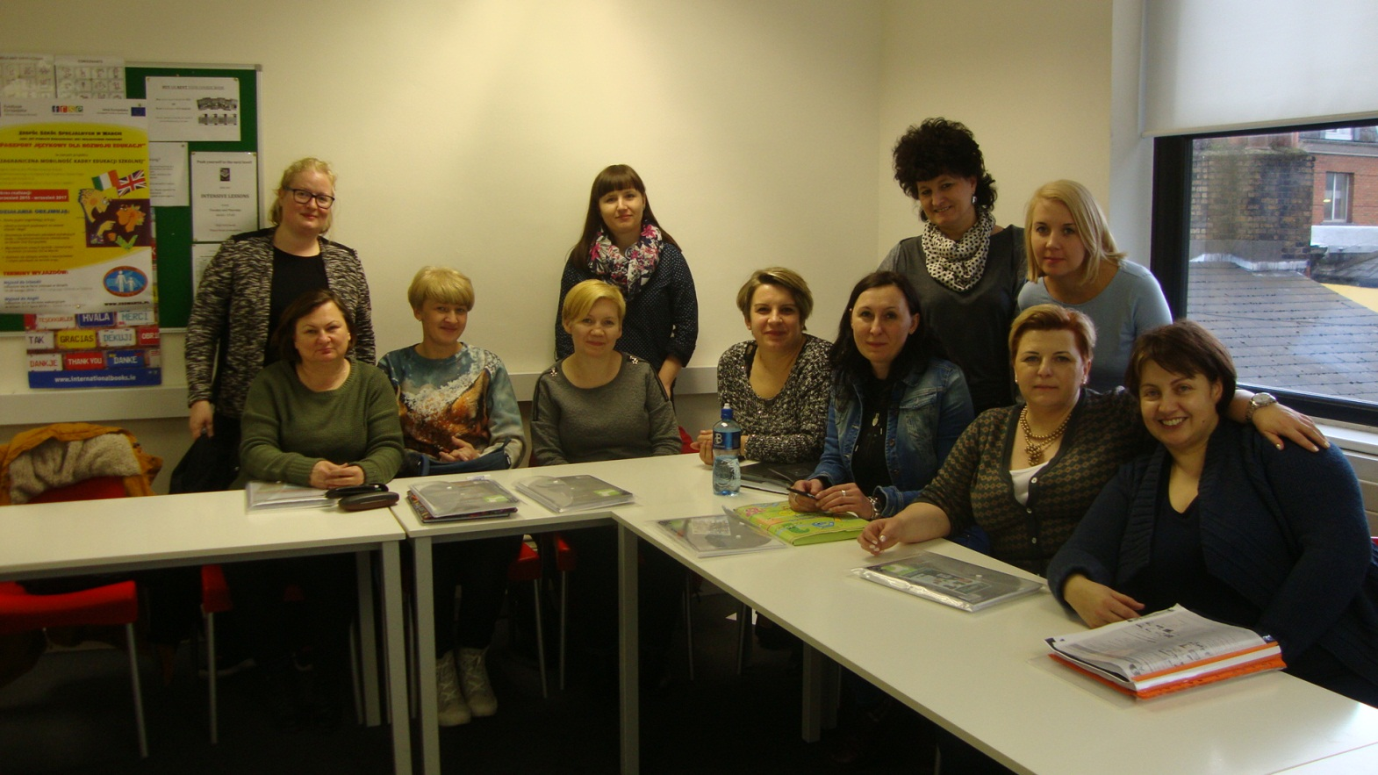
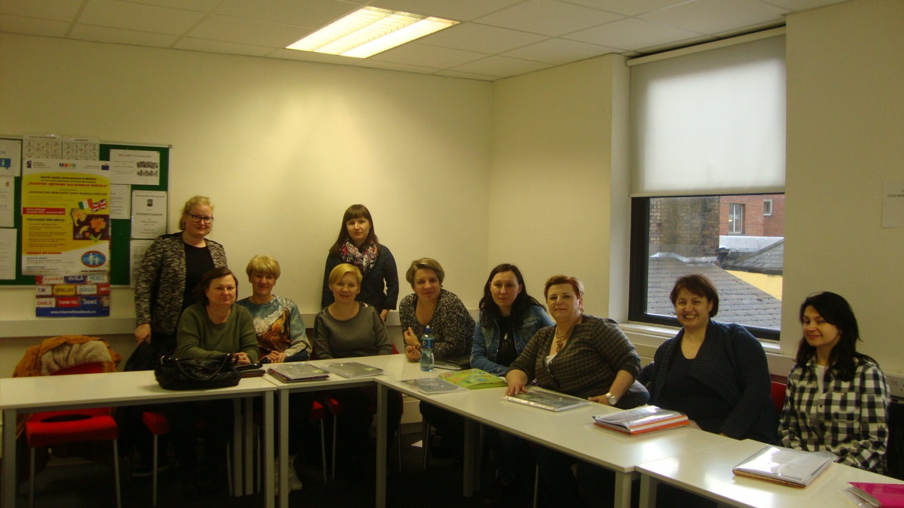
ATC Language Schools in Dublin

Slide 9
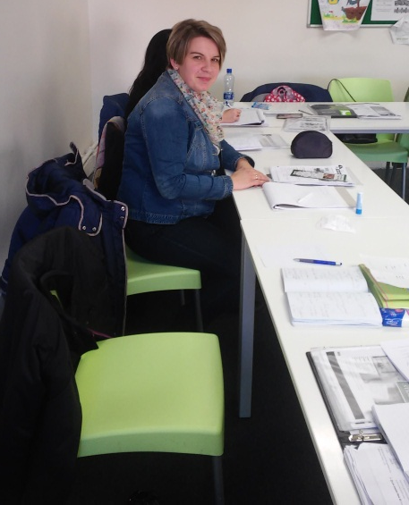
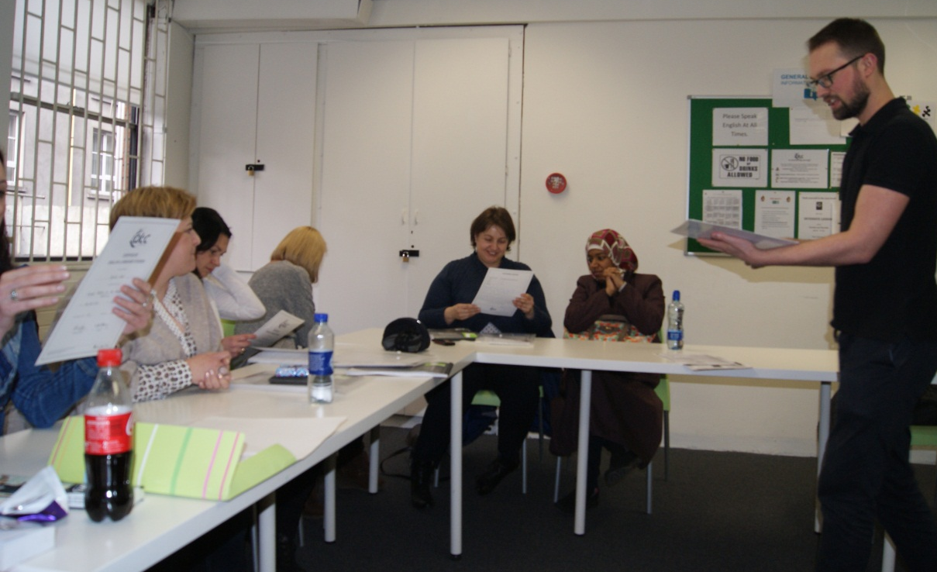
Level A0 ;-)
ATC Language Schools in Dublin

Slide 10
ATC Language Schools in Dublin
Level C1

Slide 11
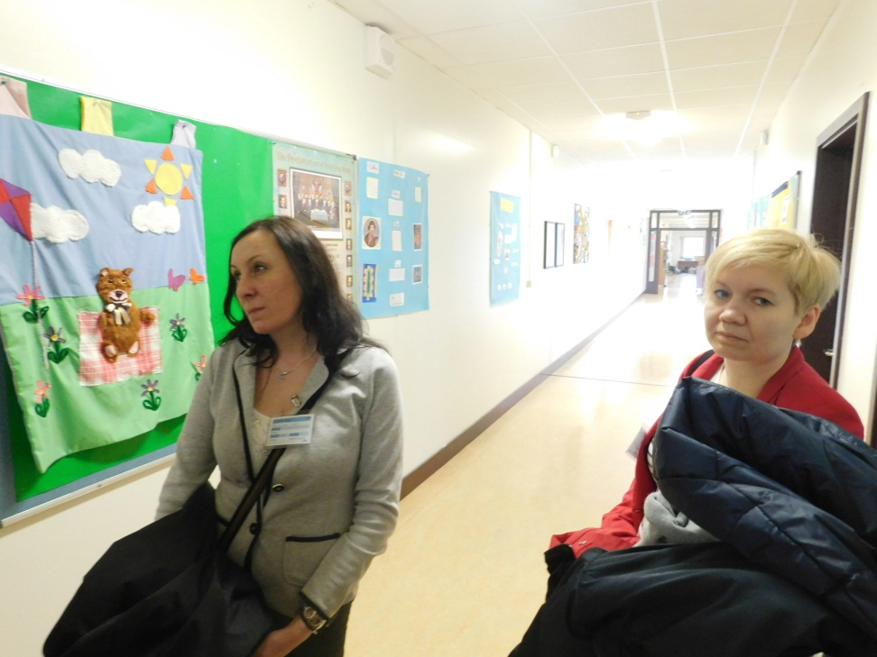
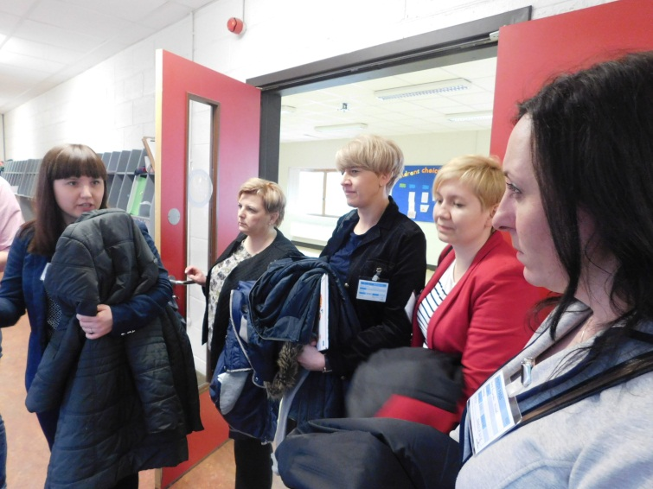
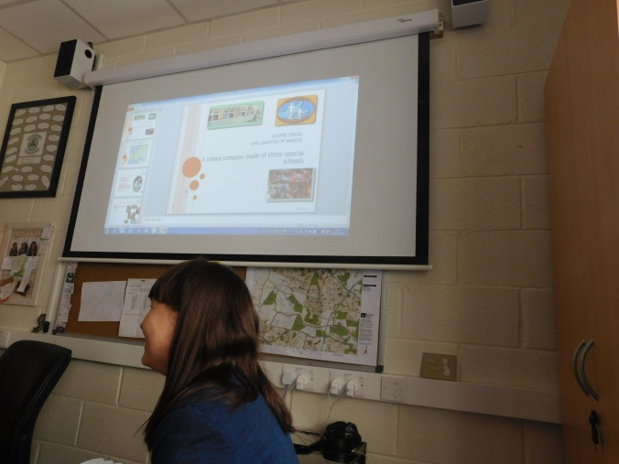
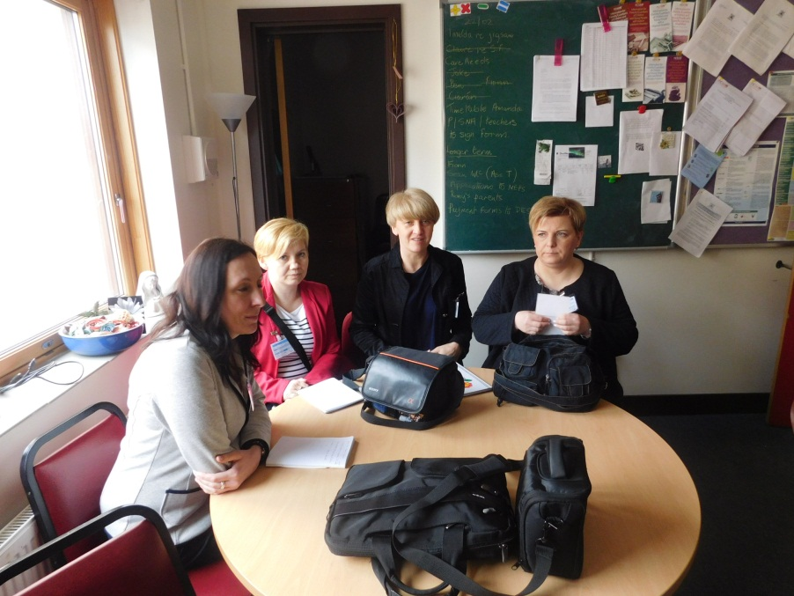
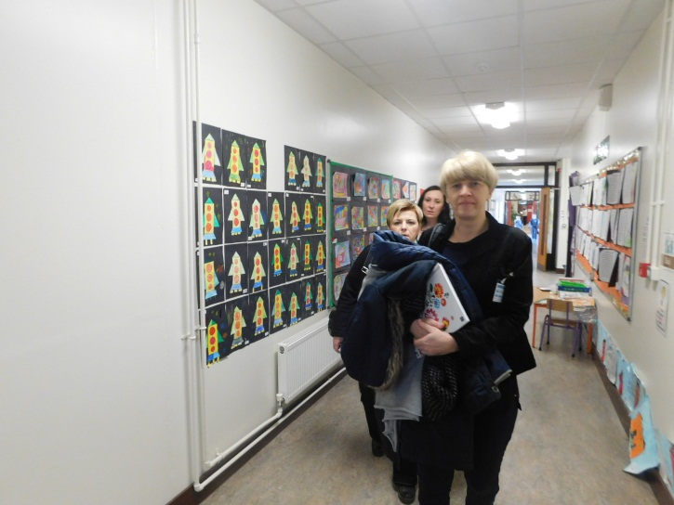
Wizyty w szkołach irlandzkich
St. Patrick’s National School

Slide 12
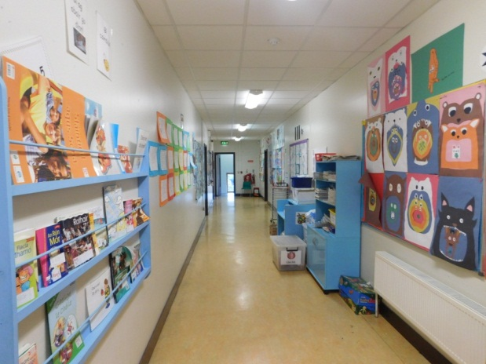
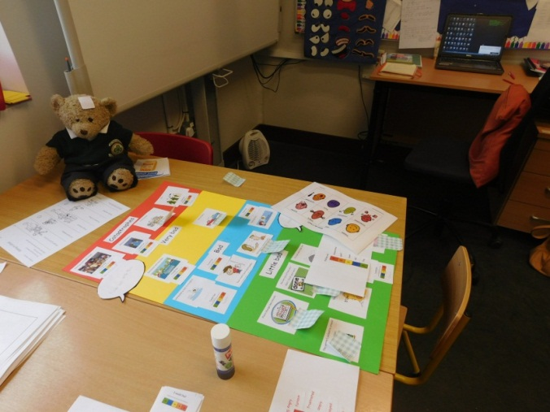
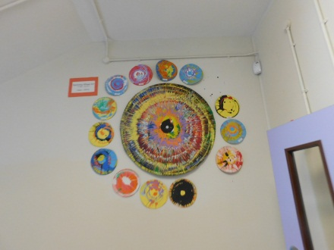
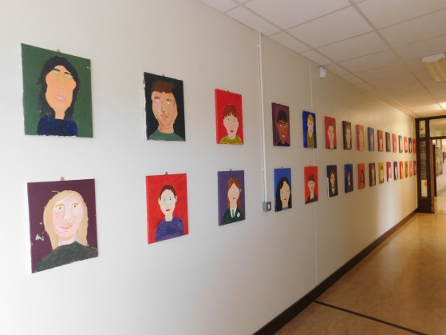
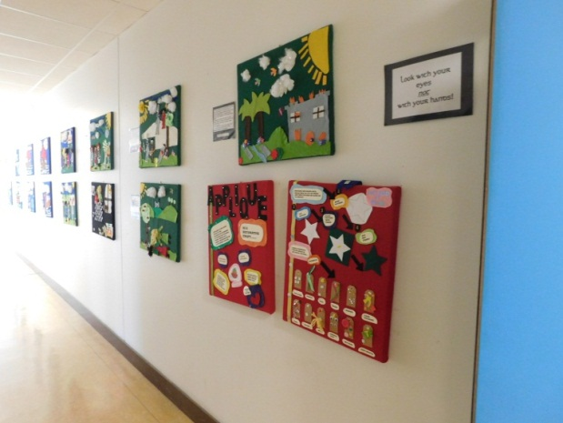
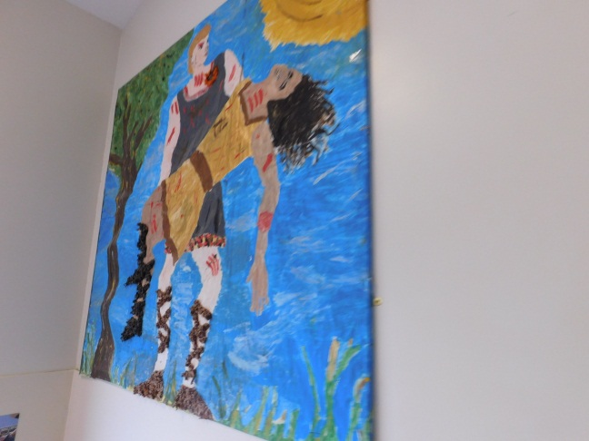
Wizyty w szkołach irlandzkich
St. Patrick’s National School

Slide 13
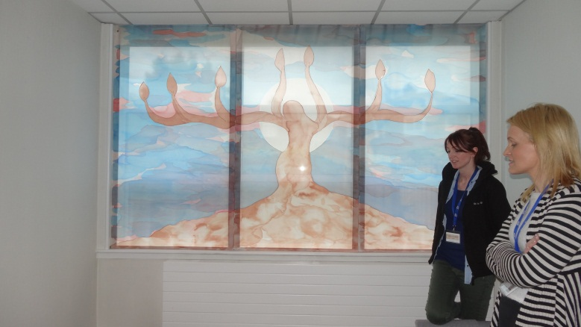
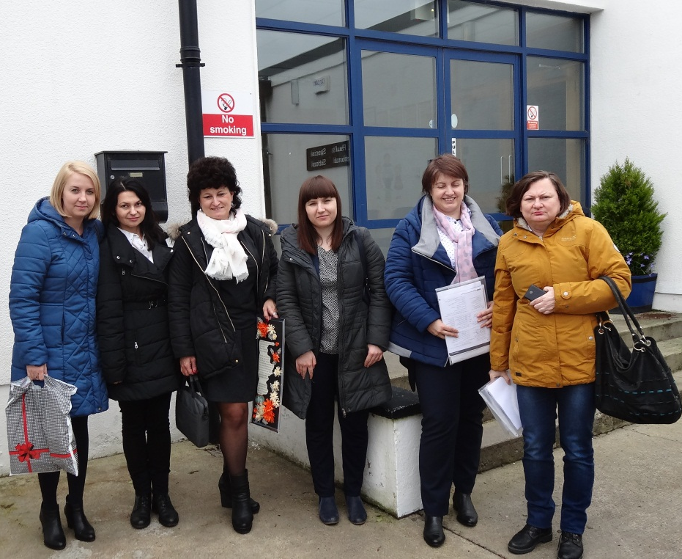
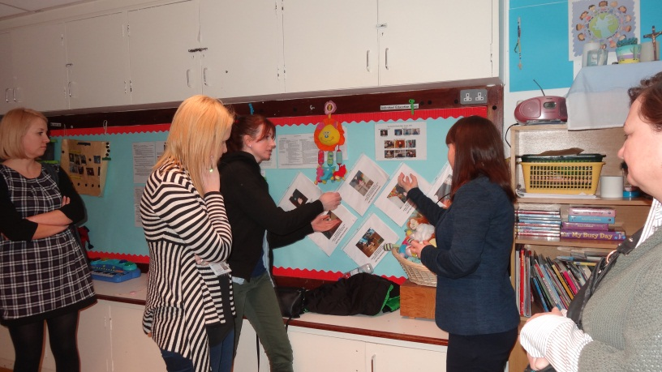
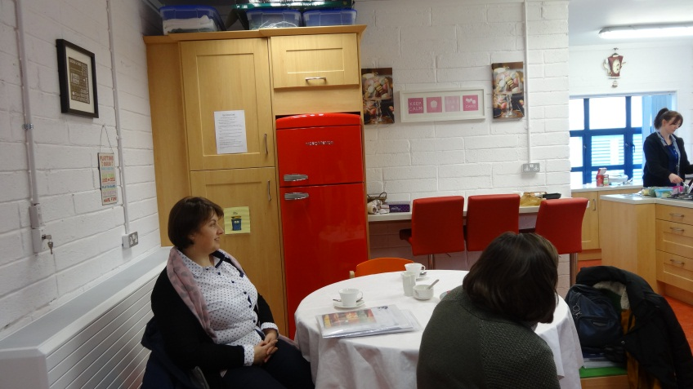
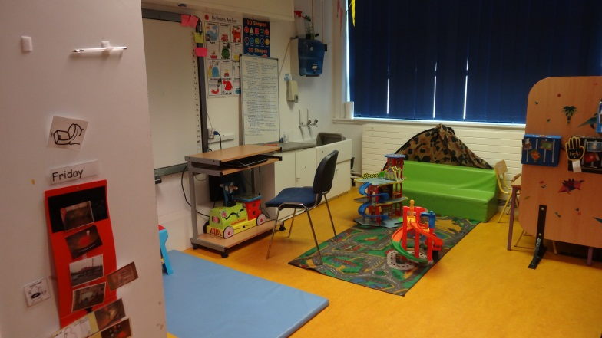
Wizyty w szkołach irlandzkich
St. Paul’s Special National School

Slide 14
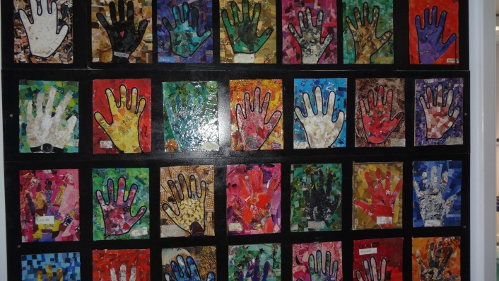
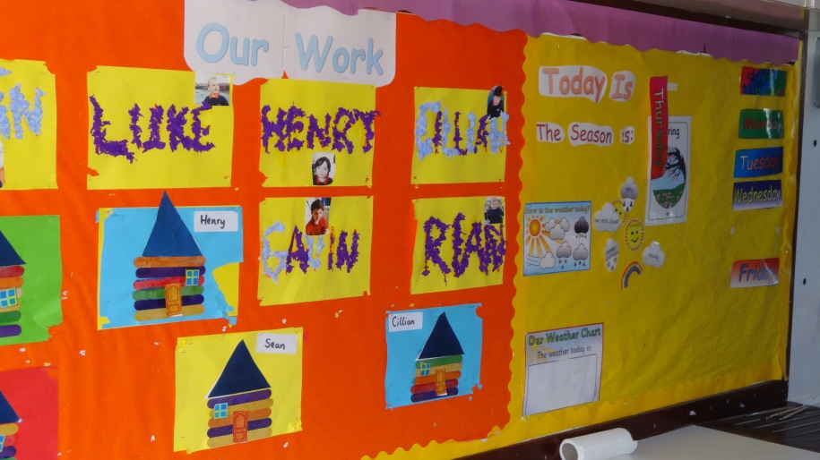
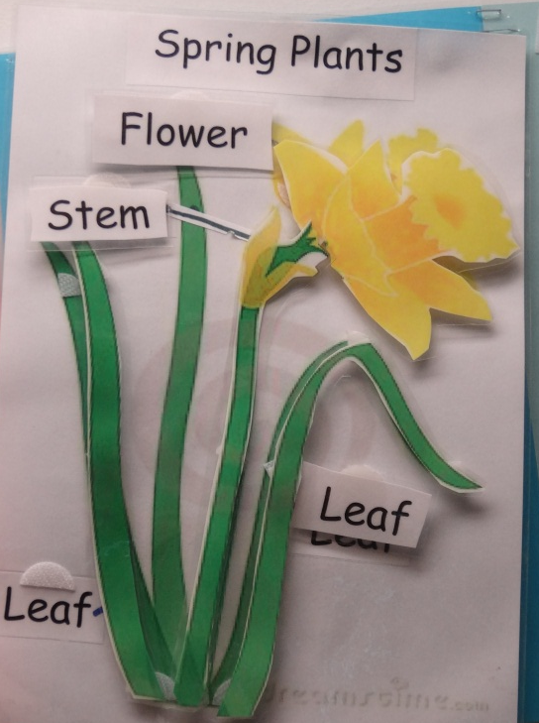
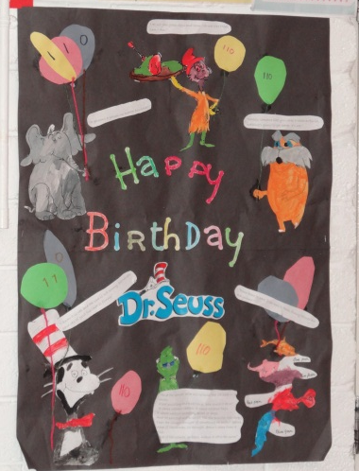
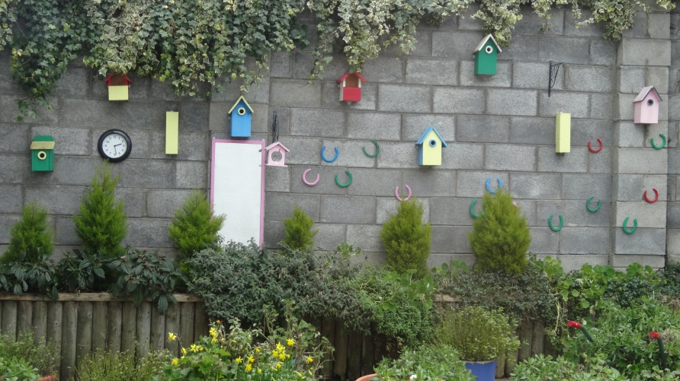
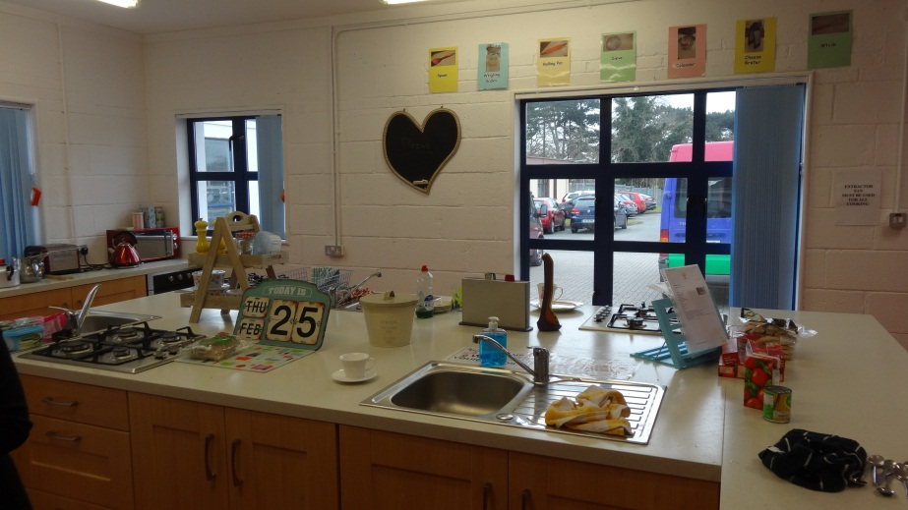
Wizyty w szkołach irlandzkich
St. Paul’s Special National School

Slide 15
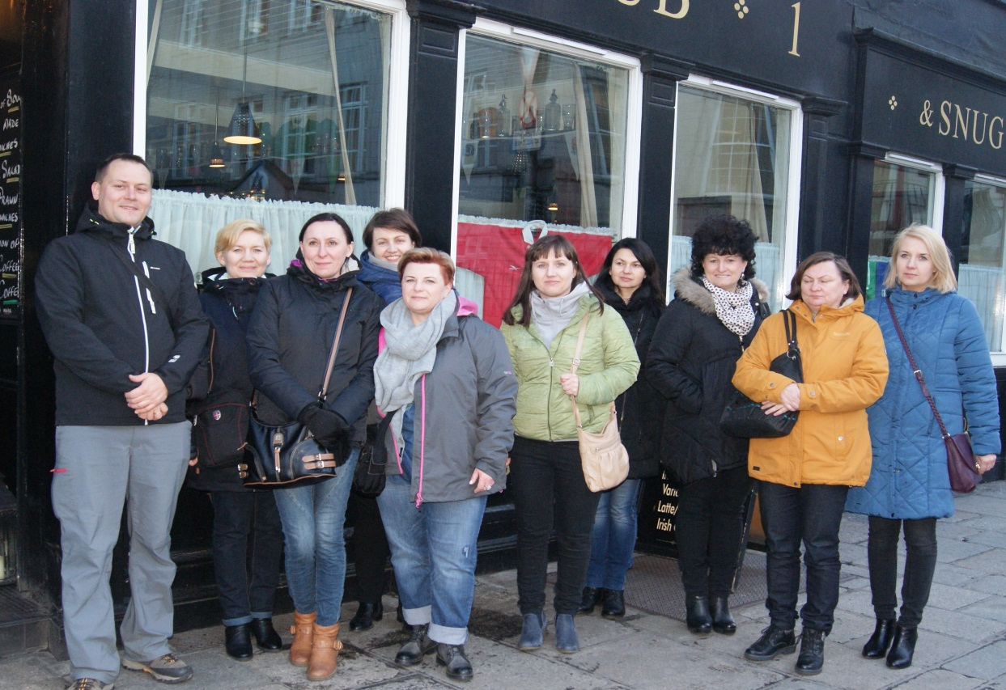
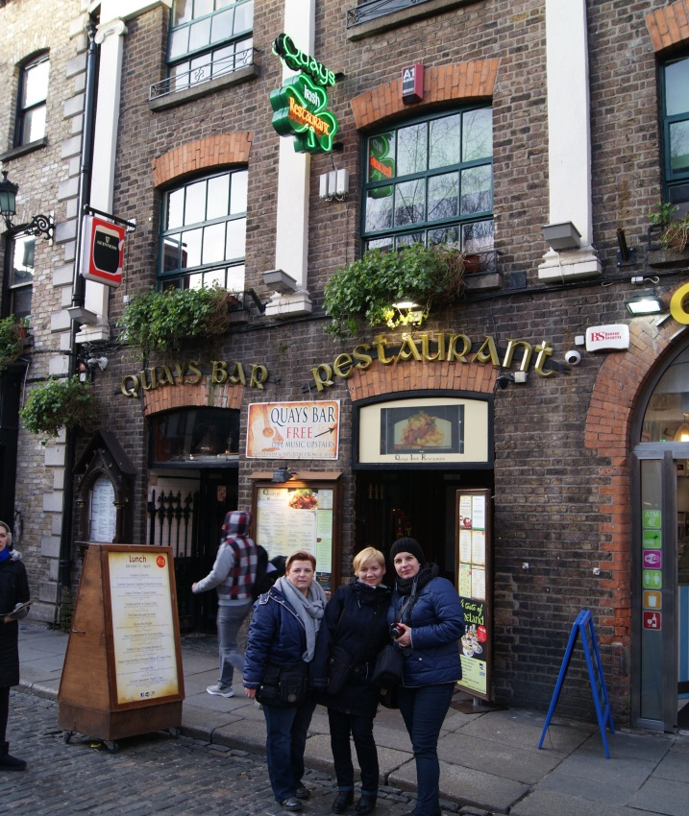
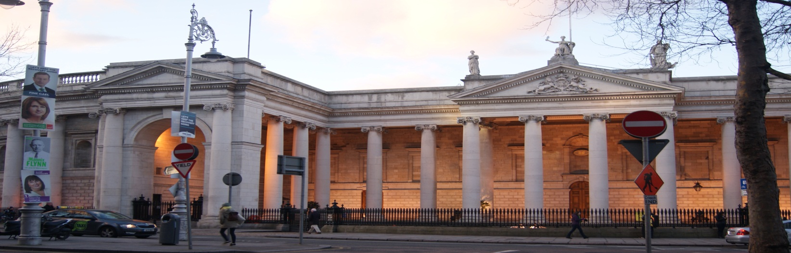
Oprócz ciężkiej nauki poznawaliśmy również Irlandię, w tym :
DUBLIN

Slide 16
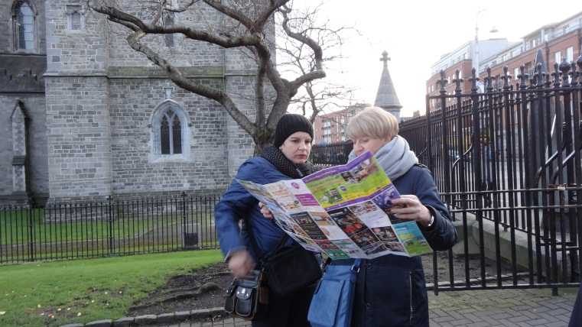
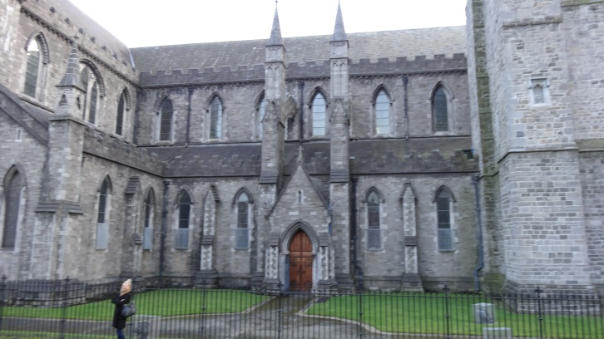
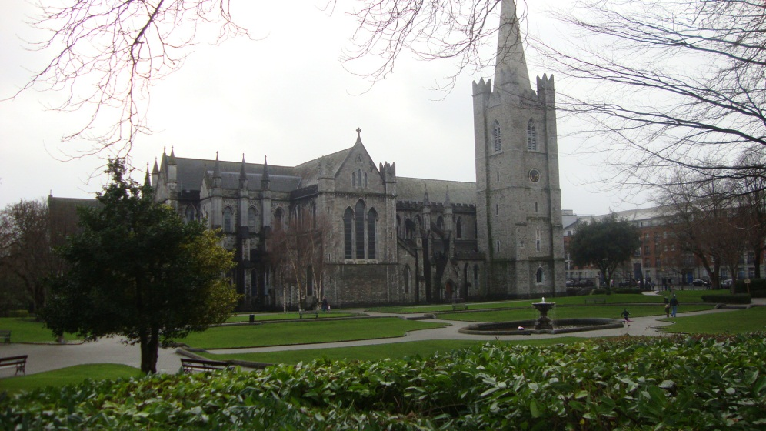
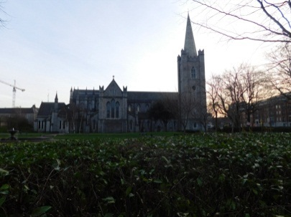
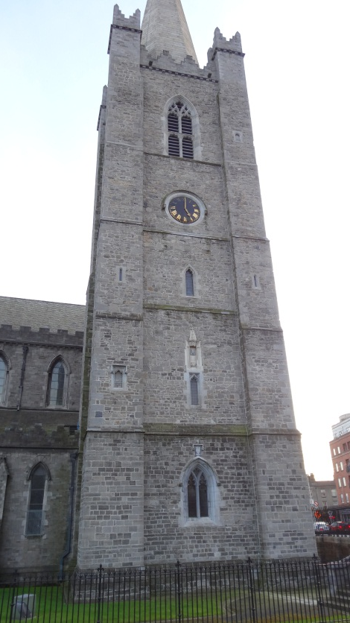
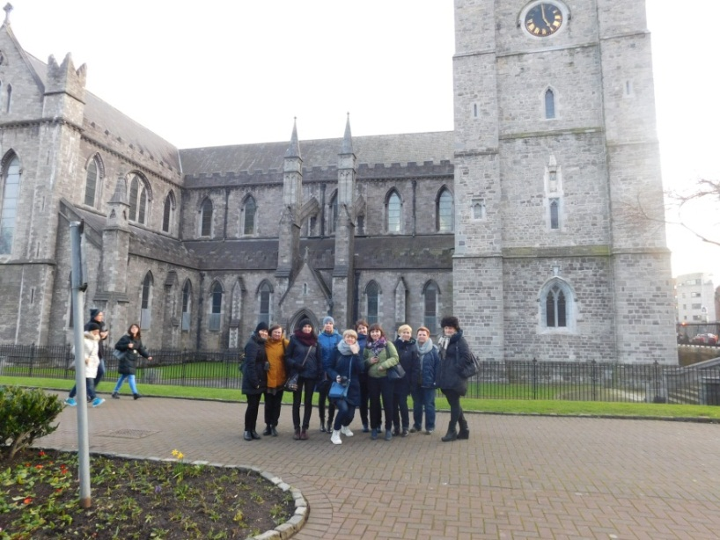
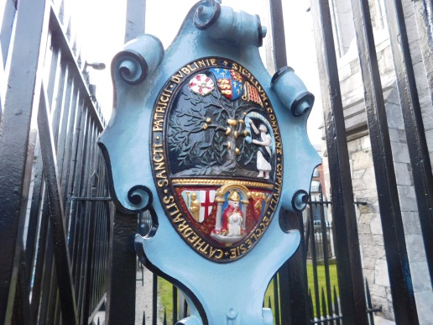
Atrakcje Dublina
St. Patrick’s Cathedral

Slide 17
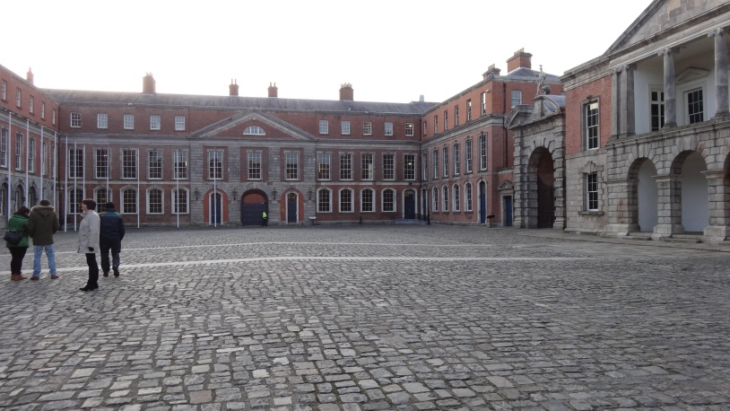
Atrakcje Dublina
Dublin Castle

Slide 18
Atrakcje Dublina
Trinity College

Slide 19
Atrakcje Dublina
Pomnik Molly Malone

Slide 20
Atrakcje Dublina
Spire of Dublin

Slide 21
Atrakcje Dublina
Famine Memorial

Slide 22
CITY DUBLIN

Slide 23
CITY DUBLIN
Temple Bar (dzielnica pubów)

Slide 24
Guinness Storehouse

Slide 25
Guinness Storehouse

Slide 26
Old Jameson Distillery

Slide 27
Old Jameson Distillery

Slide 28
Clifs of Mohers

Slide 29
Clifs of Mohers

Slide 30
Półwysep Howth

Slide 31
Półwysep Howth

Slide 32
Podróż celtycka
Rozpoczynamy wycieczkę szlakami celtyckiej historii z Dublina

Slide 33
Tara, Hill of Tara

Slide 34
Trim Castle

Slide 35
Loughcrew

Slide 36
Kuchnia irlandzka

Slide 37
Kuchnia irlandzka

Slide 38
Ciekawostki zielonej wyspy
Podpatrzone - sfotografowane

Slide 39
Wiosna w Irlandii

Slide 40
Po dwóch tygodniach……
otrzymałyśmy certyfikaty …..

Slide 41
Po dwóch tygodniach…..
…….szczęśliwe i pełne wrażeń wróciłyśmy do Polski

Slide 42
THE END

